Slide 1

(5)
الباب الثالث: الفَهْمُ وَالتَّفْسِير
الفصل الثالث: مزالق ومحاذير في الفهم والتفسير
الفصل الرابع: التفسير العلمي للقرآن
Dr. Ehab Atta

Slide 2
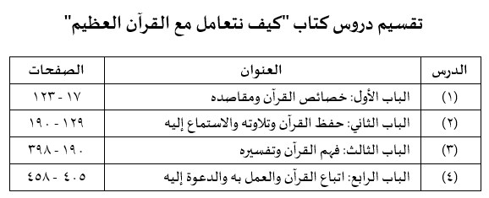

Slide 3
الباب الثالث: الفهم والتفسير
الفصل الأول: أهمية التفسير والحاجة إليه
الفصل الثاني: المنهج الأمثل في التفسير
الفصل الثالث: مزالق ومحاذير في الفهم والتفسير
الفصل الرابع: التفسير العلمي للقرآن

Slide 4
الفصل الثالث:
مزالق ومحاذير في الفهم والتفسير
ص265

Slide 5
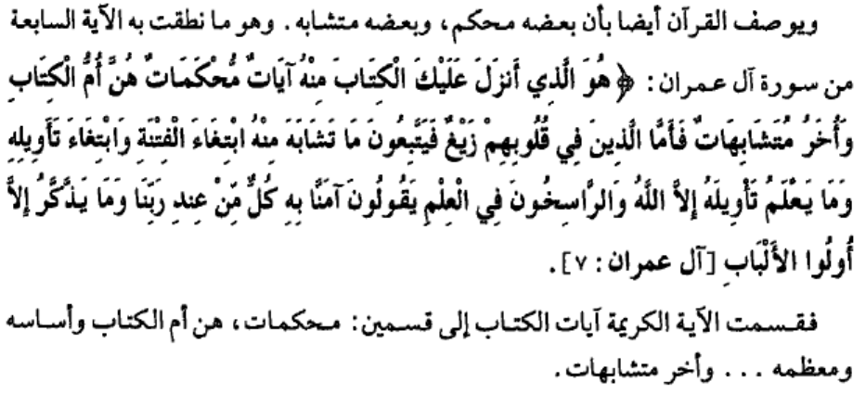
1- اتباع المتشابهات وترك المحكمات
ص267

Slide 6
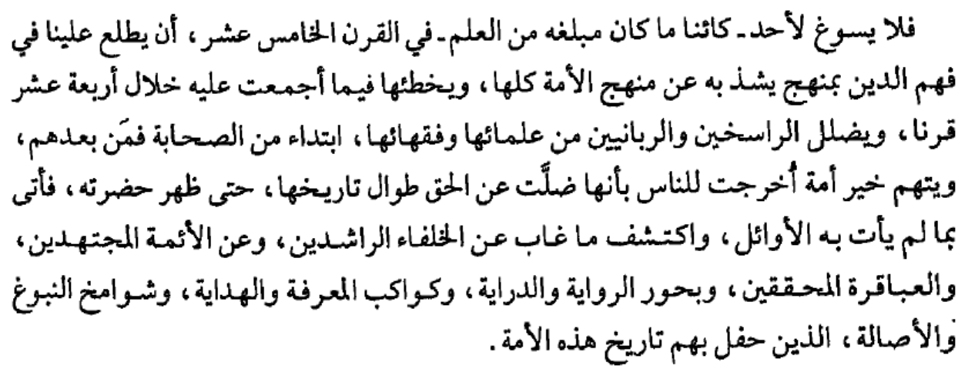
2- الشرود عن إجماع الأمة
ص353

Slide 7
الفصل الرابع:
التفسير العلمي للقرآن
ص369

Slide 8
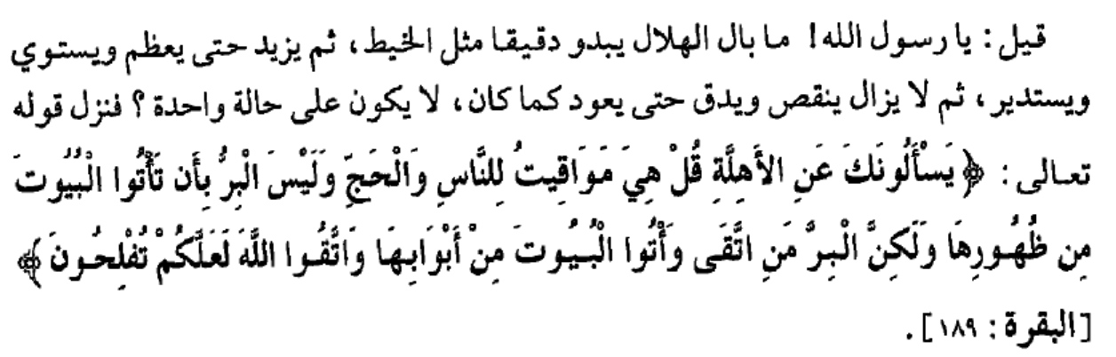
1- بين المعارضين والمؤيدين من المعاصرين
ص371

Slide 9
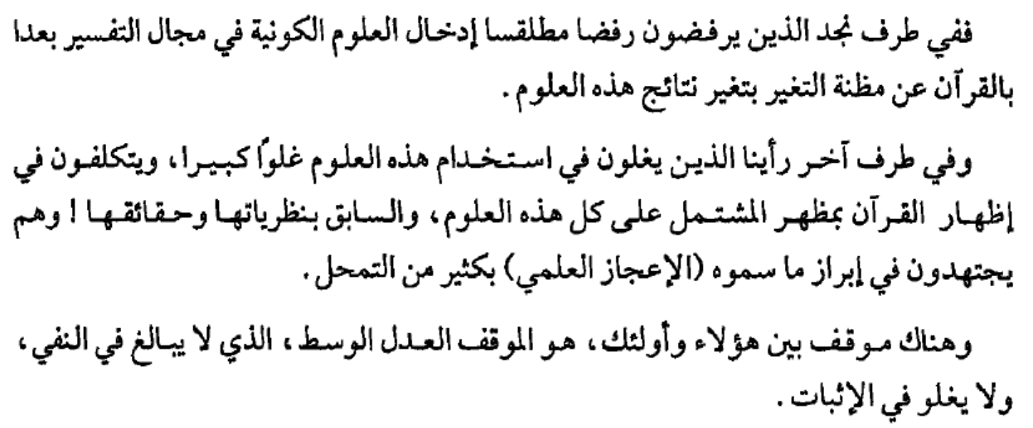
2- الموقف الذي نختاره
ص379

Slide 10
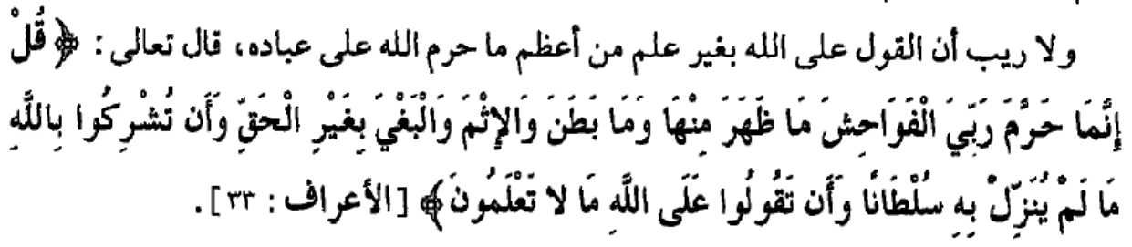

Slide 11
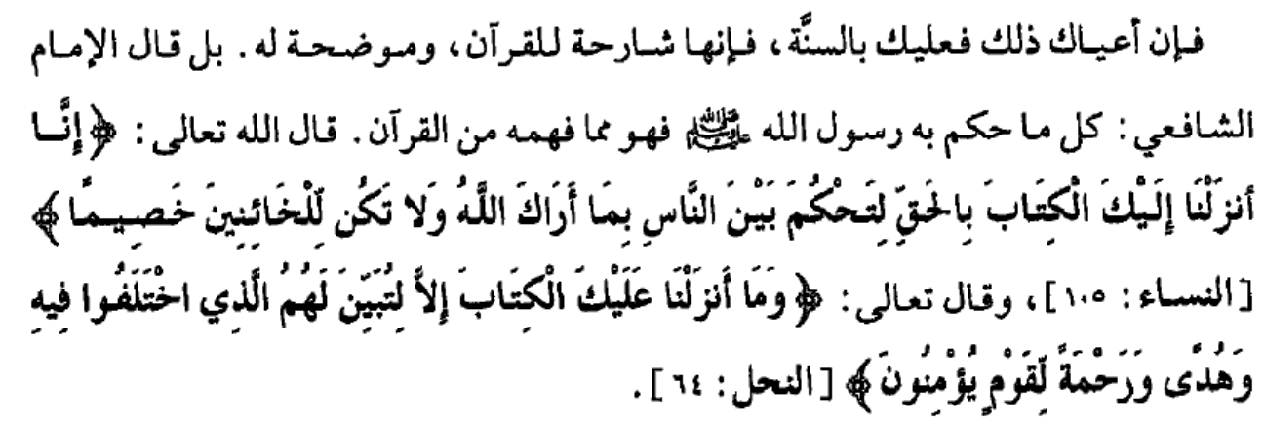

Slide 12
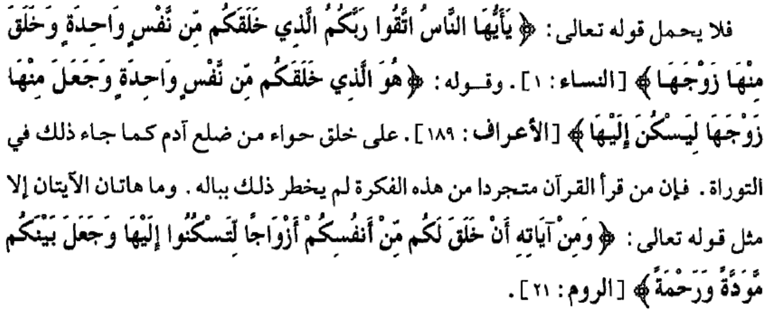

Slide 13
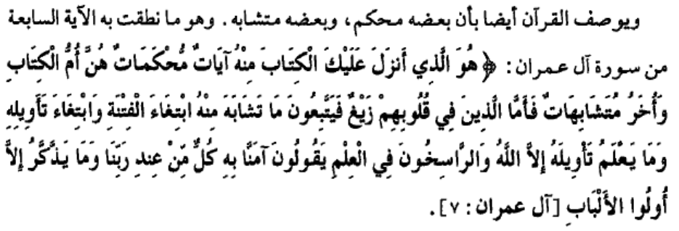

Slide 14


